Slide 1
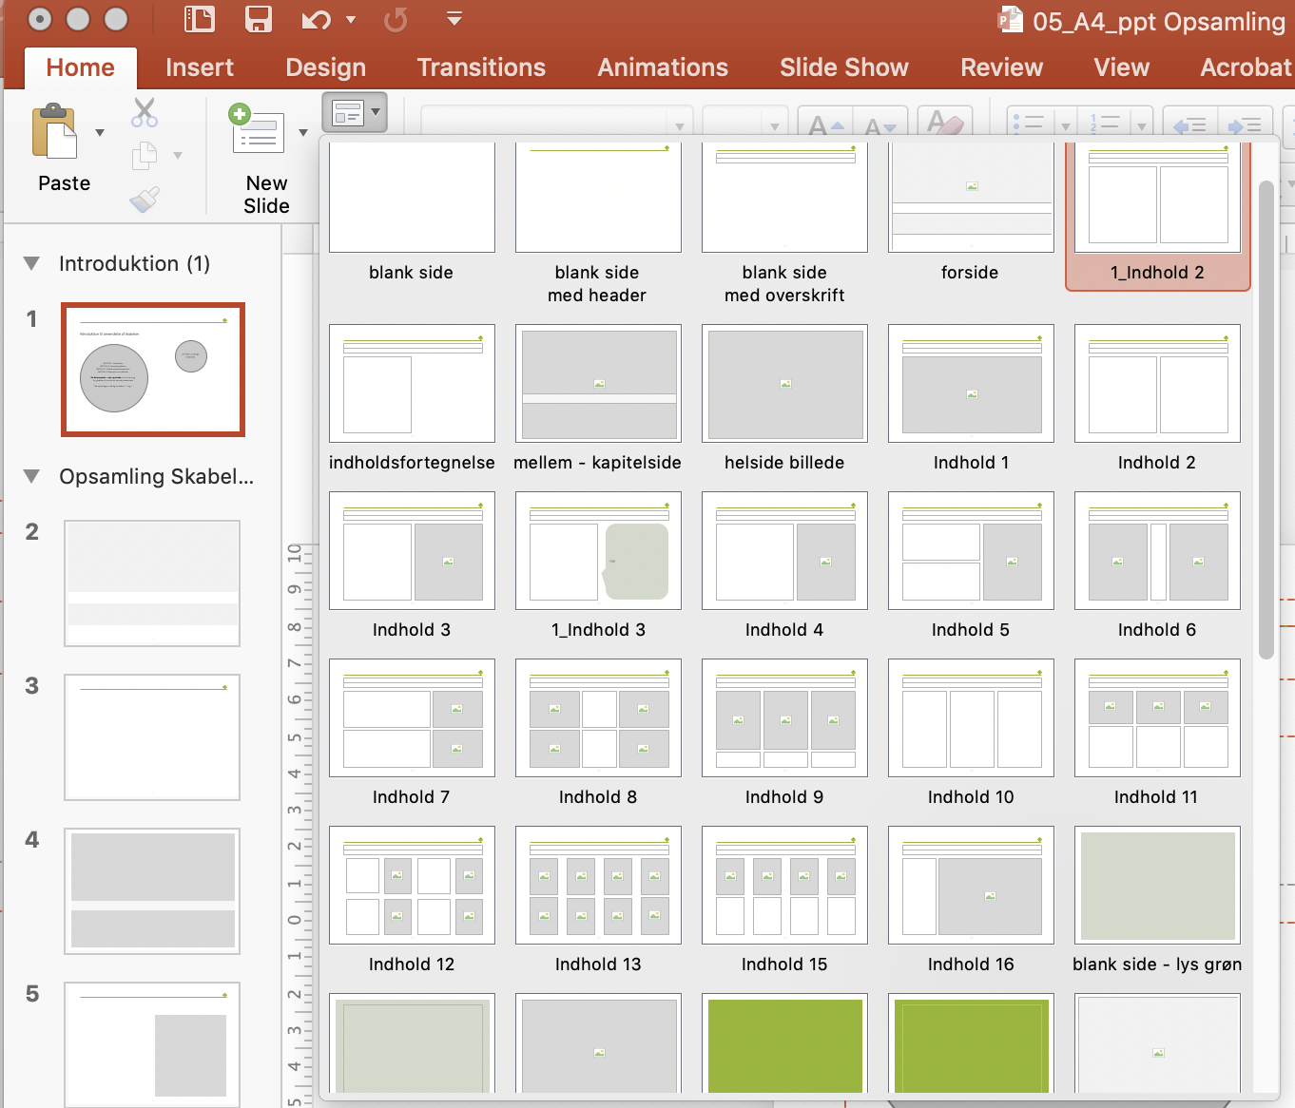
Introduktion til anvendelse af skabelon
Her finder du samtlige masterslides
Denne PowerPoint indeholder:
SEKTION 1: Introduktion
SEKTION 2: Opsamling skabelon
SEKTION 3: Grafiske elementer/inspiration
SEKTION 4: Eksempler fra et bålmøde
Når opsamlingen er færdig, slet sektion 1, 3 og 4

Slide 2
Indsæt titlen på mødet/din præsentation

Slide 4
BILLEDE:
Hvis billedet dækker teksten, brug værktøjet arranger og send billedet bagerst
Indsæt titel for det kommende punkt

Slide 25
Bagside:
Flot sigende billede

Slide 26
Her forskellige elementer, du kan kopiere (copy/paste) ind på slides, hvis nødvendigt
GRAFISKE ELEMENTER
Gill Sans light
Gill Sans kursiv
Gill Sans Bold
Farver og grafiske elementer
Instruktionsbobler

Slide 27
Her forskellige elementer, du kan kopiere (copy/paste) ind på slides, hvis nødvendigt
CITAT- OG FREMHÆVET TEKST
Citat
Citat
Citat

Slide 28
Her forskellige elementer, du kan kopiere (copy/paste) ind på slides, hvis nødvendigt
CITAT- OG FREMHÆVET TEKST
Citat
Citat
Citat

Slide 29
Her forskellige elementer, du kan kopiere (copy/paste) ind på slides, hvis nødvendigt
CITAT- OG FREMHÆVET TEKST
Citat
Citat
Citat

Slide 30
Her forskellige elementer, du kan kopiere (copy/paste) ind på slides, hvis nødvendigt
Citat

Slide 31
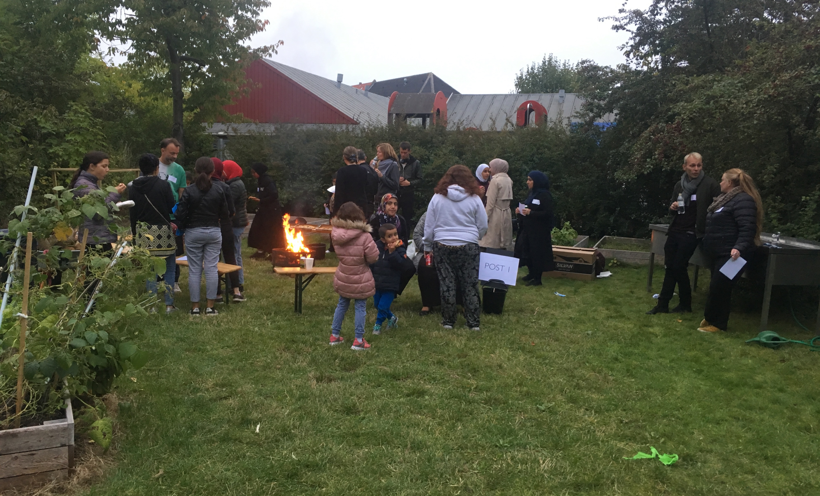

BÅLMØDE 25. SEPTEMBER 2019 OM UNGE I HØRGÅRDEN – OPSAMLING
Denne opsamlingen er målrettet boligsociale helhedsplaner og kan bruges som
inspiration til afholdelse af alternative borgermøder med fokus på beboernes
aktive deltagelse. Lavet af Lise Bertelsen, d. 8.10.2019

Slide 32

OPSAMLING PÅ BÅLMØDE
Materiale om bålmøde afholdt d. 25. september 2019 i Hørgårdens Byhave
og

Slide 33
FORMÅL OG INDHOLDSFORTEGNELSE
Første kortlægning og dialog med beboere i Hørgården omkring en unge-indsats i 2020
FORMÅL
Urbanplanens Partnerskab har planer om at iværksætte en unge-indsats i Hørgården medio 2020. For at vide, hvad områdets beboere har af forskellig viden om og erfaringer med Hørgårdens unge lavede vi et bålmøde om emnet.
FAKTA OG FORM
Der deltog ca. 60 børn og voksne. 17 gennemførte skattejagt og afleverede fuld besvarelse. 21 deltog i konkurrencen. Der var to vindere. Vi valgte formen bålmødet med poster og løs snak fordi vi ønskede at være uformelle og tiltrække beboere, der normalt ikke ville gå til et borgermøde.
KONTAKT
Rasmus fra Partnerskabet. Du finder ham her: rach@kab-bolig.dk / 20143159
INDHOLDSFORTEGNELSE OM STEDET OM METODEN OM POST 0 OM POST 1 OM POST 2 OM POST 3 OM POST 4 OM POST 5 OM PIGERNE, DER HJALP OM KONKURRENCEN DET LÆRER VI DET GØR VI HERFRA FAKTA | 4 6 9 11 13 21 26 32 34 36 38 40 43

Slide 34
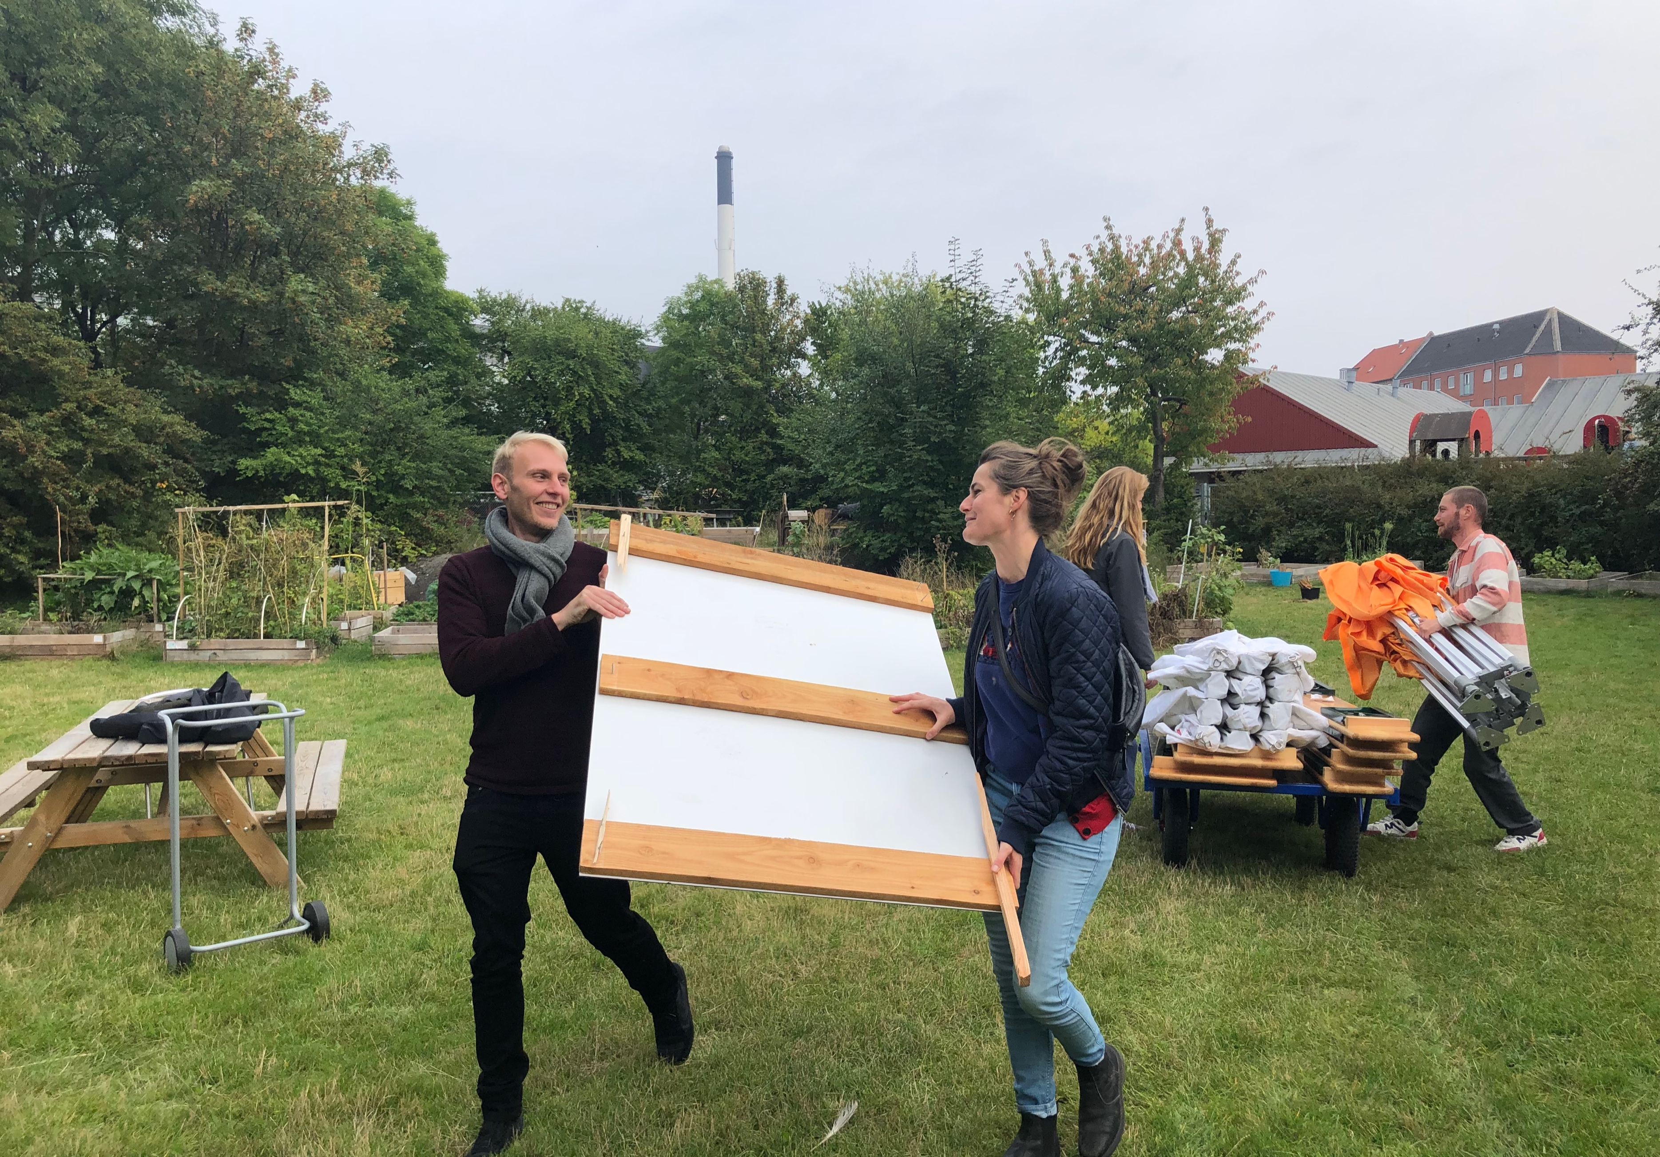
OM STEDET

Slide 35
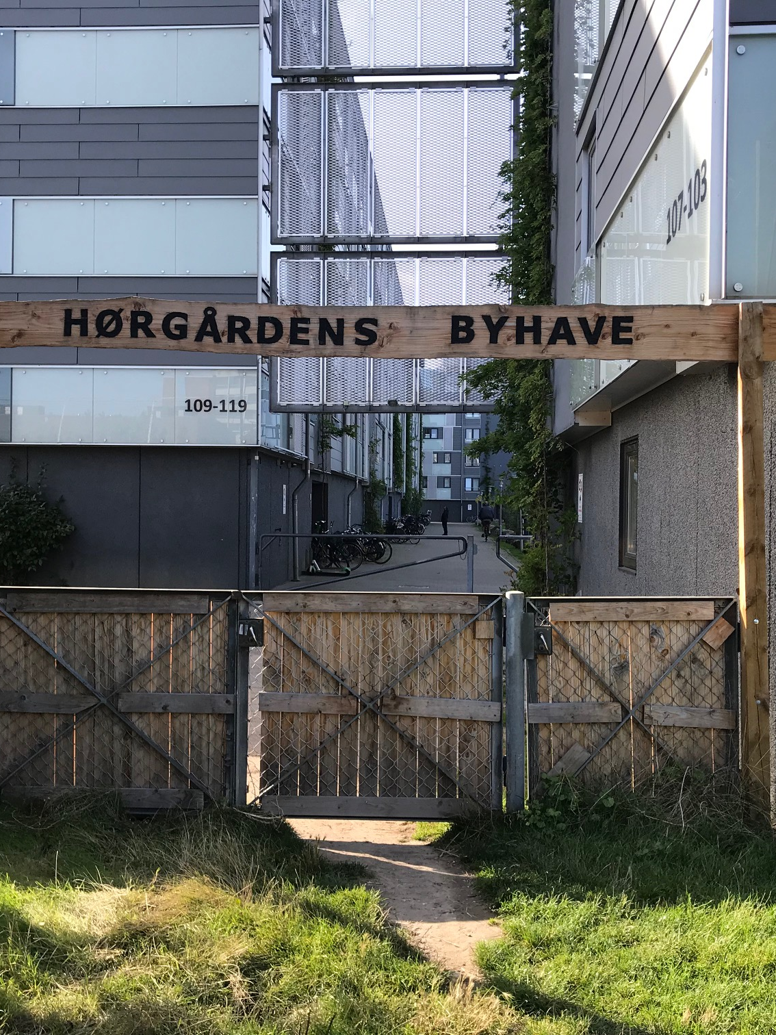
STEDET
Vi valgte at holde bålmøde i Hørgårdens byhave (indgang fra hjørnet af nr. 109-107)
HVAD ØNSKEDE VI?
Indsigt i Hørgårdens beboeres erfaringer med og viden om unge i området. Herunder relationen mellem områdets unge og øvrige beboere + viden om de unges muligheder og behov, både nu og fremover. Vi ønskede viden fra forskellige positioner og derfor deltagelse fra et bredt udsnit af Hørgårdens beboere, der kunne have forskellige erfaringer med, viden om og opfattelser af de unge. Vi ønskede samtidig et borgermøde med sjov, aktivitet, bevægelse, liv, hvor det var nemt og ligetil at deltage for mange forskellige slags beboere.
HVAD FIK VI UD AF DET?
Indblik i forskellige beboeres opfattelse af og erfaringer med unges hverdag i Hørgården, herunder viden om både formelle og uformelle aktiviteter gennem døgnet i Hørgården. Desuden fik vi indblik i beboernes generelle opfattelse af at bo i Hørgården og deres ønsker for stedet og også den brede beboergruppe fremover.

Slide 36
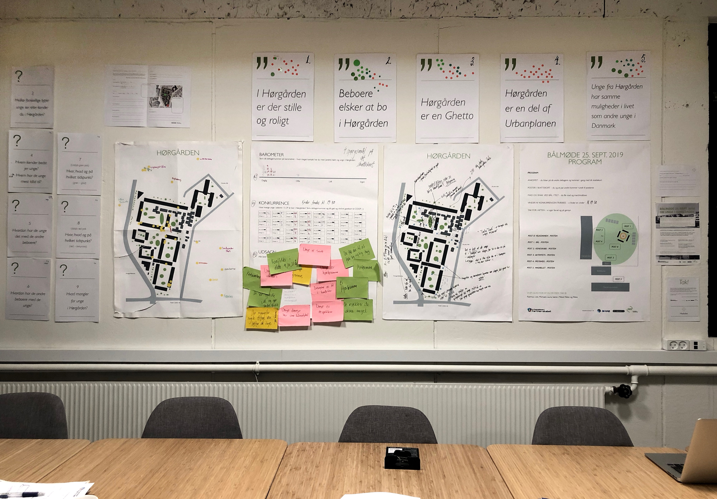
OM METODEN

Slide 37
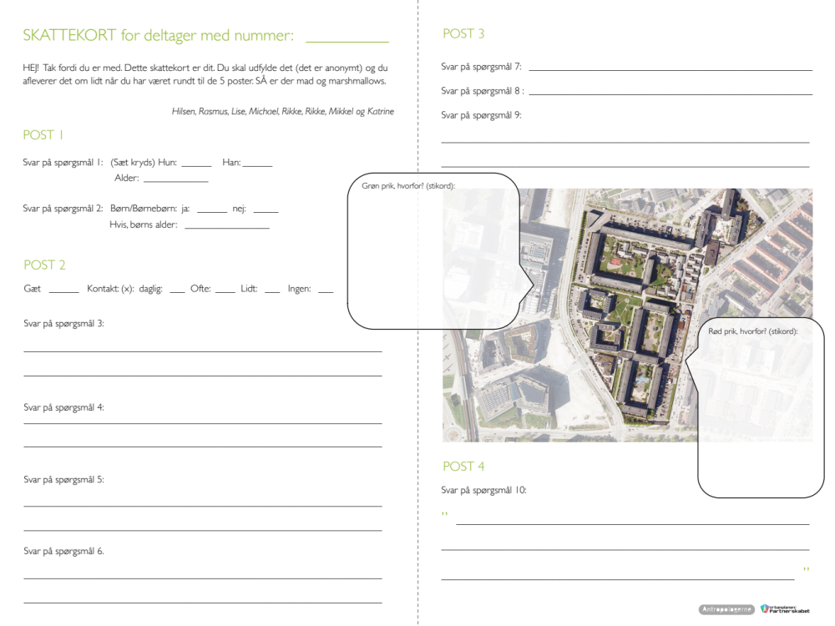
METODEN
Vi valgte at føre dialog og ‘besvarelser’ både individuelt og gruppebaseret på et skattekort
HVAD ØNSKEDE VI?
At få både en fælles refleksion gennem dialog, der kan give flere nuancer end de individuelle besvarelser og samtidig give plads til de anonyme input individuelt.
HVAD FIK VI UD AF DET?
Gode diskussioner, der også gav input udover det spørgsmålene lagde op til.
METODEN
INDSÆT et tomt skattekort

Slide 38
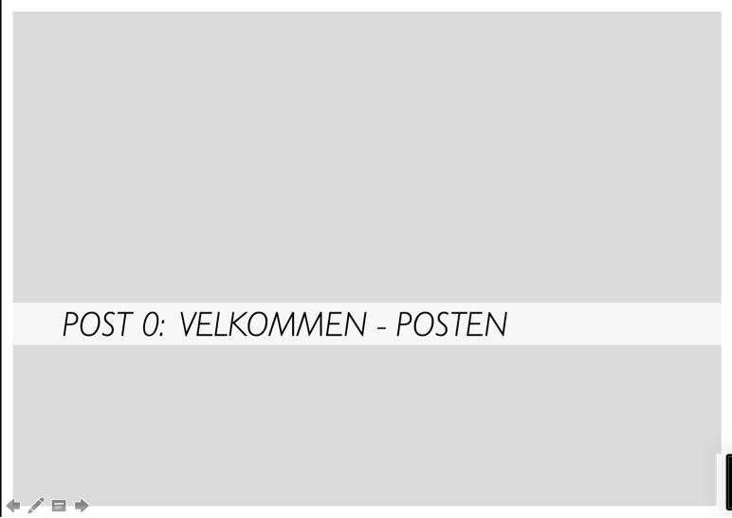

Slide 39
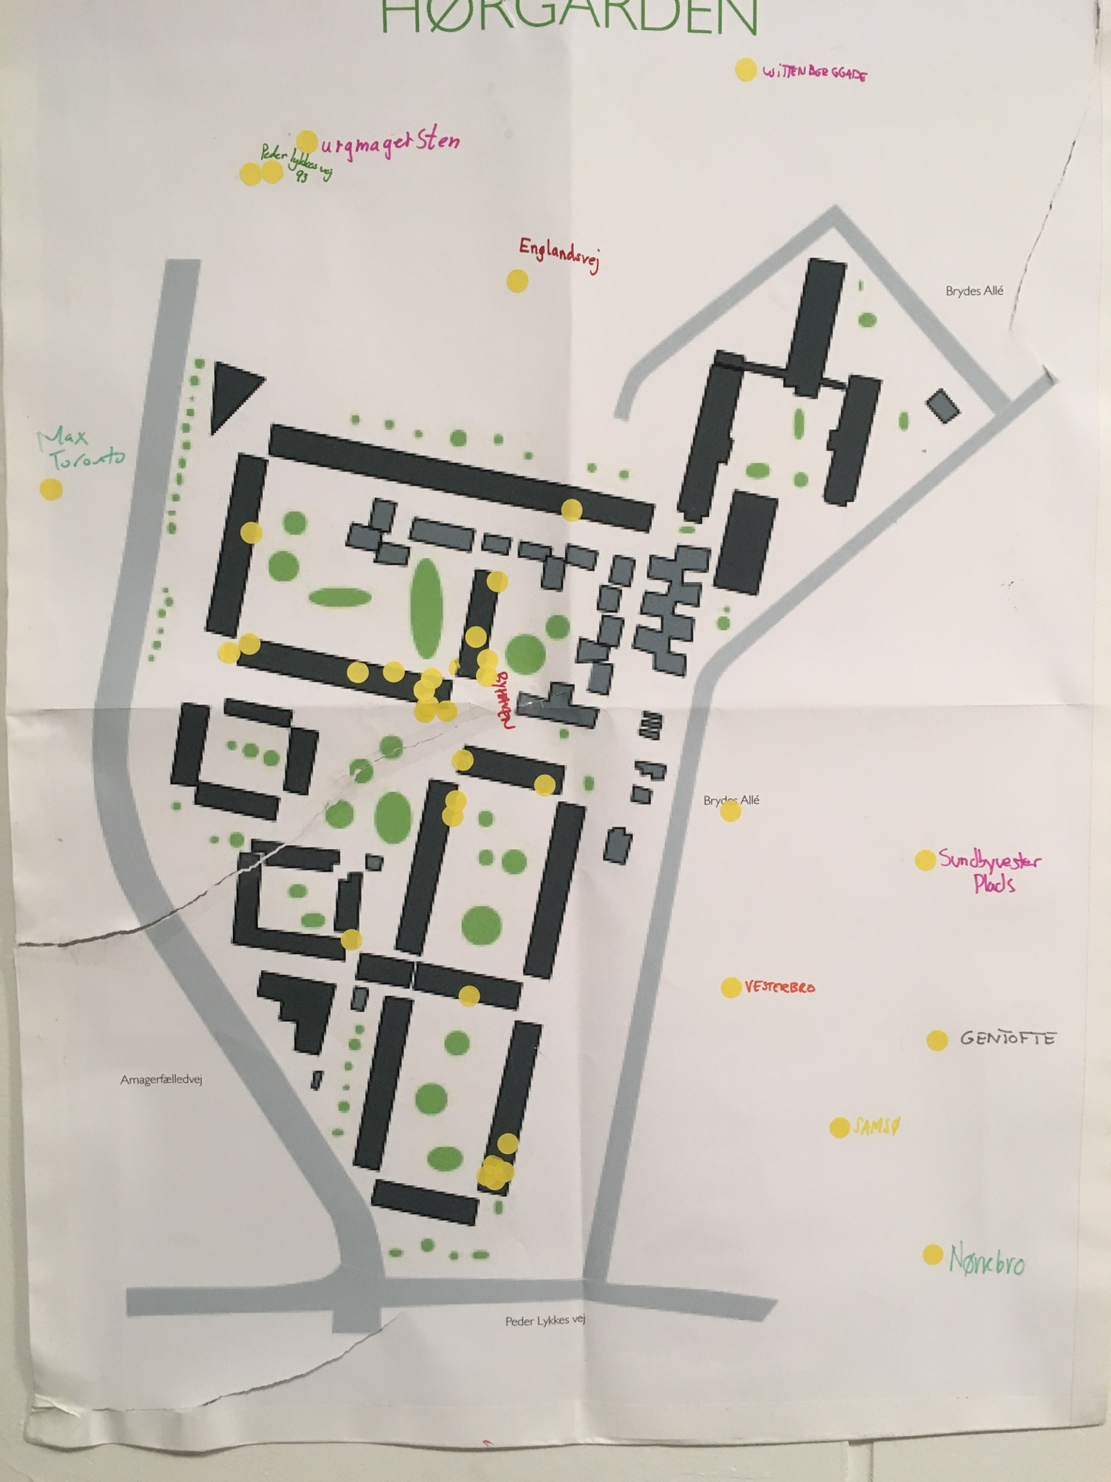
POST 0
Velkommen – sæt din prik, lav et navneskilt og få noget at drikke…
HVAD ØNSKEDE VI?
Sætte rammen for, at Hørgården og Hørgårdens beboere var aftenens omdrejningspunkt. Og tydeliggøre, at deltagerne var aftenens eksperter, fordi det er dem, der bor i og kender området. Herudover også at få deltagerne til at føle sig trygge.
HVAD FIK VI UD AF DET?
Det var en god måde at ‘gøre noget’ sammen fra start. Mødes om en hyggelig og simpel, men alligevel lidt udfordrende opgave – hvor bor man egentlig præcis? Hvilken blok er den lige bag byhaven – hvor er vi lige nu?

Slide 40
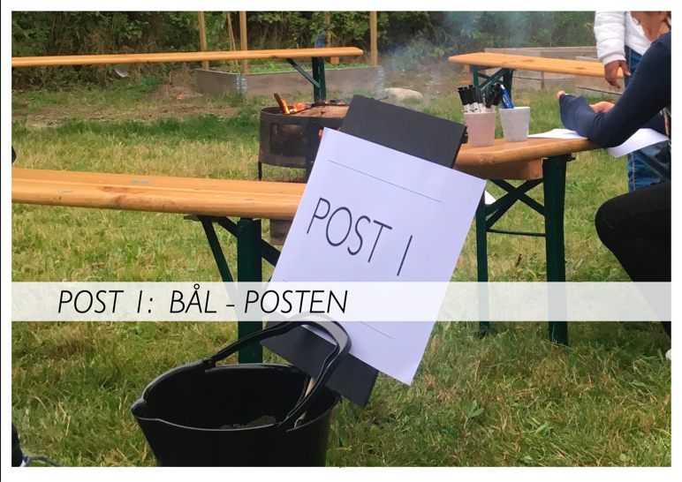

Slide 41
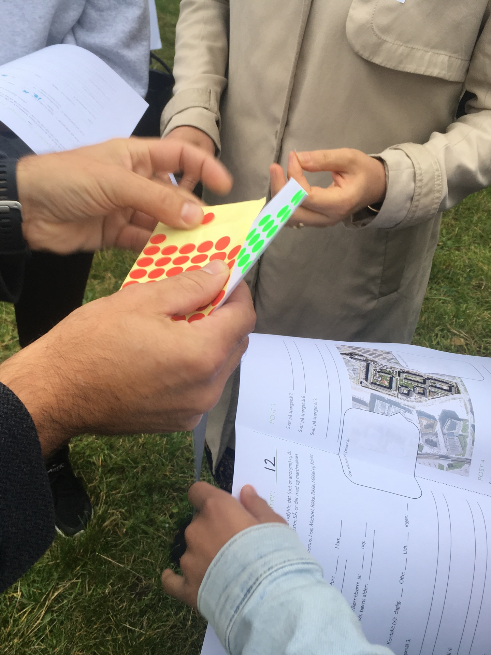
POST 1
Bål og første udfyldning på skattekort – hils på partnerskabet og hvem er du
HVAD ØNSKEDE VI?
Spore deltagerne ind på, at vi gerne ville have viden om og perspektiver på både de gode og mindre gode aspekter ved unges hverdag i Hørgården med henblik på indsatser/aktiviteter, der kan forstærke det gode og tage hånd om bekymringer.
HVAD FIK VI UD AF DET?
Viden om forskellige beboeres bekymringer og forståelse for de mange positive erfaringer beboerne har med områdets unge.
SPØRGSMÅL TIL DELTAGERNE
”Hvor i hørgården møder du unge der gør dig glad?” (Grøn prik). Skriv hvorfor.
”Hvor i hørgården møder du unge, hvor det gør dig bekymret?” (Rød prik). Skriv hvorfor.

Slide 42
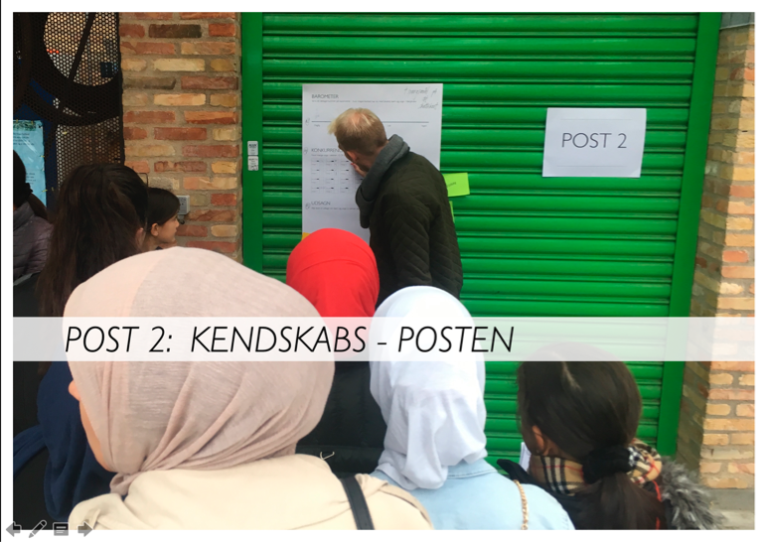

Slide 43
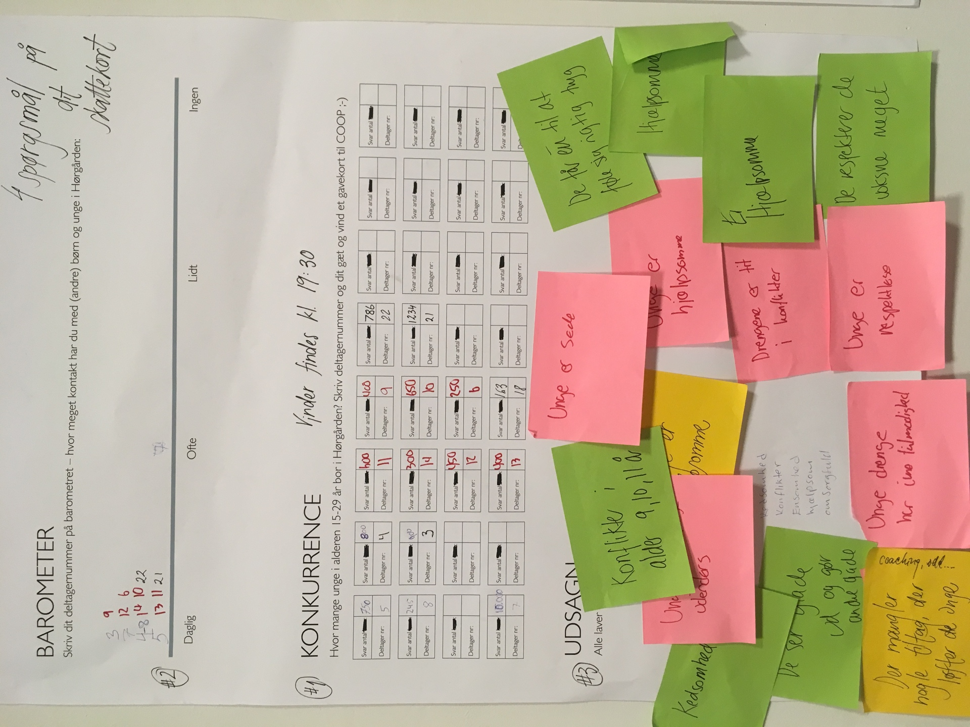
POST 2
Barometer – tag temperaturen
HVAD ØNSKEDE VI?
Viden om, hvor meget kontakt de som deltagere/informanter havde med de unge, de skulle udtale sig om.
HVAD FIK VI UD AF DET?
Forståelse af, at næsten alle deltagere havde meget og daglig kontakt med områdets unge.
SPØRGSMÅL TIL DELTAGERNE
”Hvor meget kontakt har du med de unge i Hørgården – daglig, ofte, lidt eller ingen kontakt og erfaring med de unge?”

Slide 44
POST 2
Gættekonkurrence om antal unge i Hørgården – faktaviden
HVAD ØNSKEDE VI?
En ice-breaker-øvelse, der kunne få folk til at føle sig trygge og tale sammen. Derudover også en lille idé om, hvor meget de unge “fylder” i dagligdagsbilledet I Hørgården.
HVAD FIK VI UD AF DET?
Sjov, god stemning og dialog mellem deltagerne.
SPØRGSMÅL TIL DELTAGERNE
”Hvor mange unge i alderen 15-29 år bor her i Hørgården?”

Slide 45
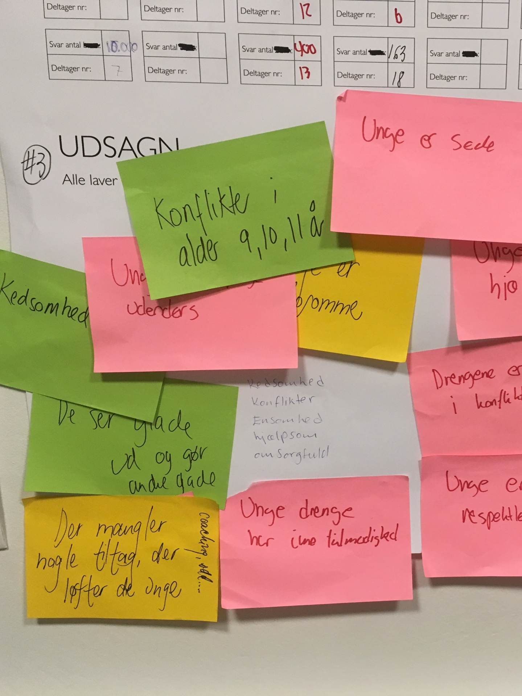
POST 2
Hvad siger deltagerne om de unge? – udsagn i talebobler
HVAD ØNSKEDE VI?
Viden om både de unge: hvad der rører sig, hvilke problematikker, der gør sig gældende og for hvem. Og om hvad der fylder i både andre beboeres opfattelse af de unge og i de unges egen opfattelse af dem selv som gruppe og fænomen.
HVAD FIK VI UD AF DET?
Det vi ønskede og derudover igen gode diskussioner og snakke mellem deltagerne, der gav indblik i mere end det, der blev skrevet på sedlerne. Vi fik også gode input om, hvilke temaer, der er relevant at arbejde videre med og undersøge nærmere i udviklingen af de fremtidige ungeindsatser.
SPØRGSMÅL TIL DELTAGERNE
”Sig noget om de unge i Hørgården, fx ‘Man ser dem ikke så meget’.”

Slide 46
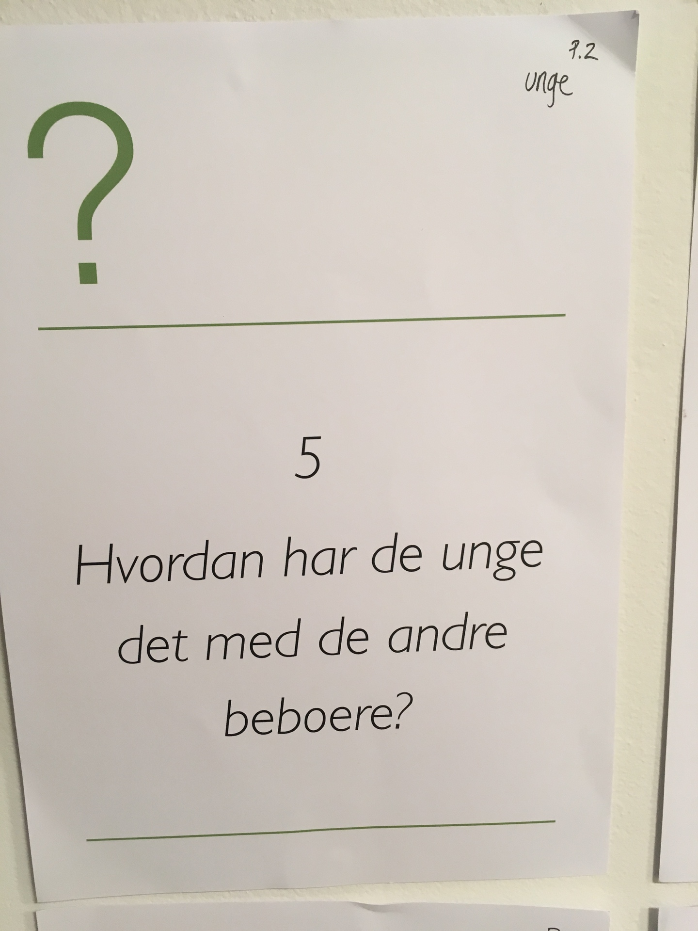
POST 2
Unges relation til andre beboere og andre beboeres relation til de unge
HVAD ØNSKEDE VI?
Viden om, hvordan relationen mellem de unge som gruppe og de andre beboere opfattes af både de unge selv og andre beboere.
HVAD FIK VI UD AF DET?
Rigtig mange positive fortællinger om relationer mellem Hørgårdens unge og andre beboere, der er trygge ved de unge, de kender og har set vokse op i Hørgården.
SPØRGSMÅL TIL DELTAGERNE
Spørgsmålet vises på et skilt og læses op. Beboerne noterer sit svar på det individuelle skattekort.

Slide 47
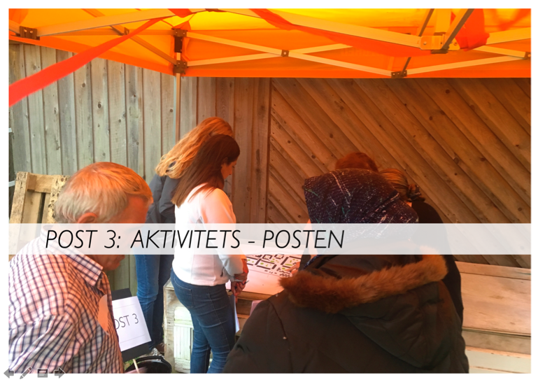

Slide 48
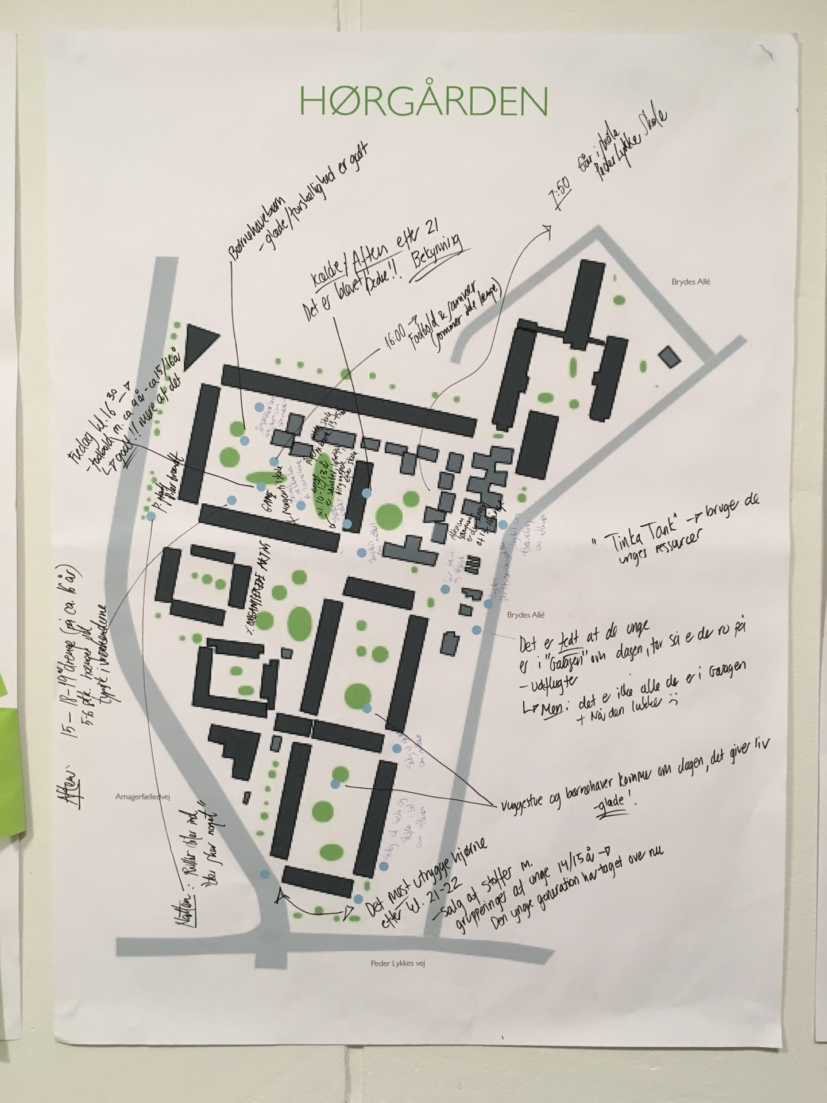
POST 3
Hvad gør dig glad og hvad gør dig bekymret, når de handler om Hørgårdens unge?
HVAD ØNSKEDE VI?
Viden om, hvad der foregår af både gode og mindre gode aktiviteter for Hørgårdens unge. Og hvad der foregår af både formelle og uformelle aktiviteter.
HVAD FIK VI UD AF DET?
Rigtig meget god viden om de unges aktiviteter: hvad der bliver opfattet som meningsfuldt/positivt og mindre meningsfuldt/negativt, hvad der er attraktive aktiviteter med mange deltagere og mindre attraktive aktiviteter. Vi fik viden om, hvordan området tager sig forskelligt ud alt afhængig af tidspunkt på døgnet og om, hvor der kan foregå utryghedsskabende eller bekymrende aktiviteter. Vi fik også bekræftet vores forståelse af, at det der kan være utrygt for den ene kan være helt fint for den anden, alt afhængig af øjnene, der ser og hvor tæt man er på de unge, fx kender de unge fra de er små.

Slide 49
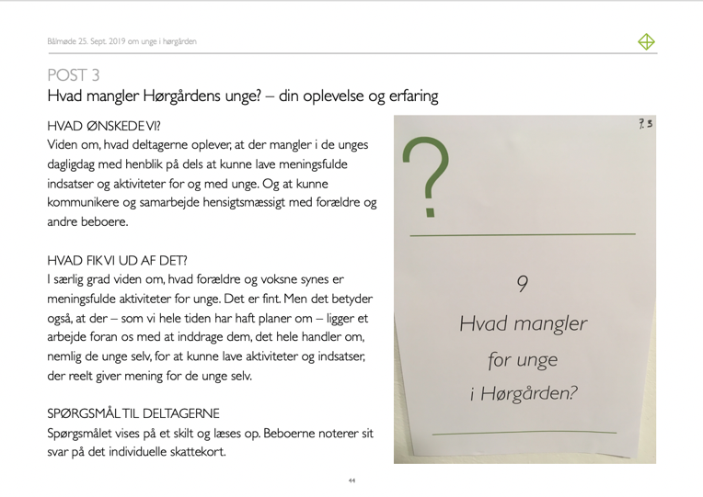

Slide 50
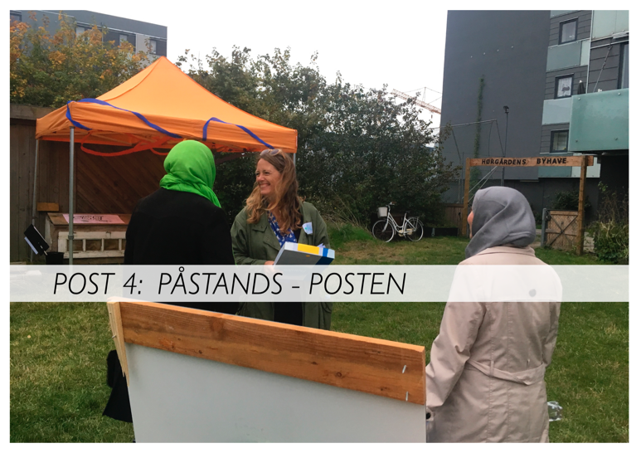

Slide 51
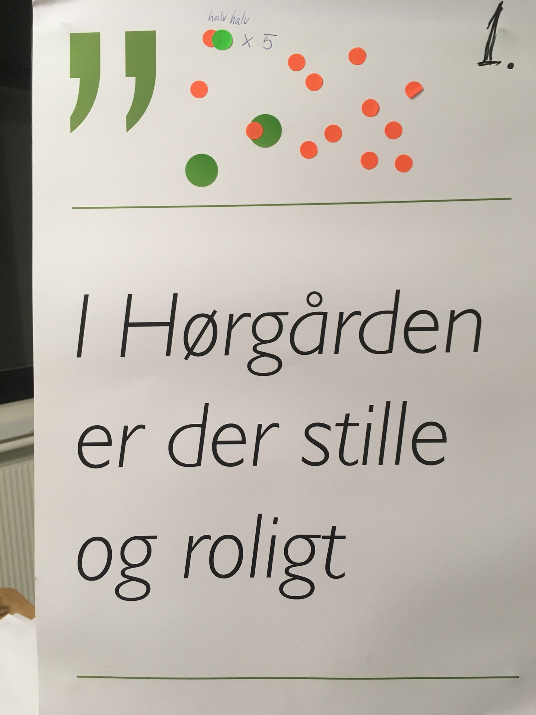
POST 4
En påstand, vi gerne vil have viden om – fælles ‘afstemning’
HVAD ØNSKEDE VI?
Vi ønskede viden om, hvad beboerne er optagede af i deres dagligdag i Hørgården og hvor trygge/glade de er for at bo i Hørgården – og om, hvad der gør/hvornår at det fx er stille og roligt og hvad der gør/hvornår at der ikke er stille og roligt.
HVAD FIK VI UD AF DET?
Gode snakke om, hvornår og hvornår liv og lyd kan være noget man holder af. Og hvorfor man netop pga. liv og lyd vælger at bo et sted som Hørgården, det kan blandt andet være et rigtig godt sted at være barn. Vi kan arbejde videre med at understøtte og forstærke de ting, beboerne er glade for.
VIS EN PÅSTAND
Påstanden på skiltet vises og læses op, og beboerne sætter en grøn prik hvis de er enige og en rød prik hvis de er uenige direkte på skiltet.

Slide 52
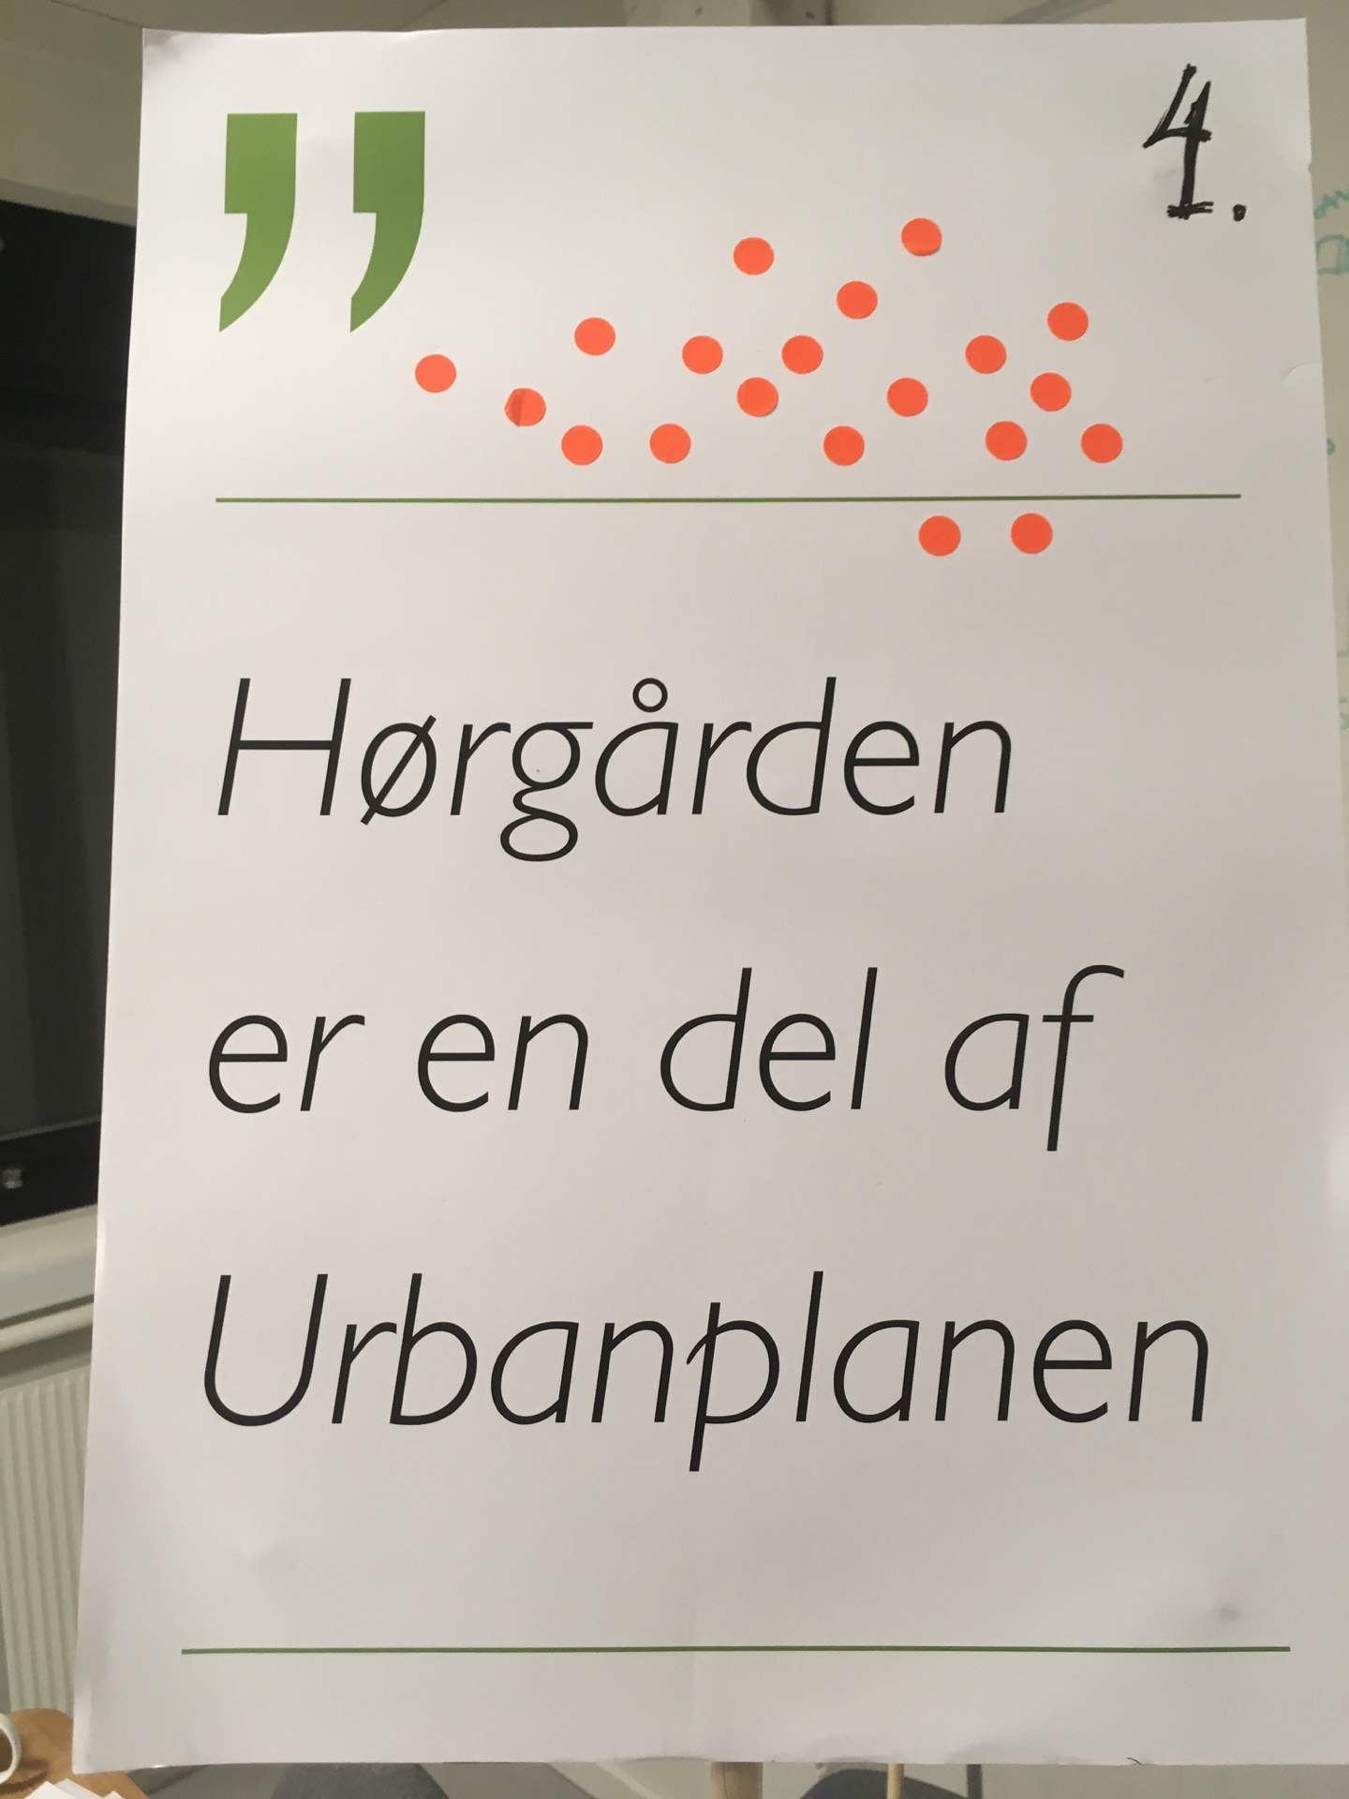
POST 4
En påstand, vi gerne vil have viden om – fælles ‘afstemning’
HVAD ØNSKEDE VI?
At give anledning til sjov og debat. Vi ved, at det er noget der identitetsmæssigt betyder noget for beboerne og altid har gjort det.
HVAD FIK VI UD AF DET?
Bekræftelse af det vi vidste, at det bare er boligselskabet, der binder de to steder sammen, men at beboerne i Hørgården ikke selv opfatter sig som ét område.
VIS EN PÅSTAND
Påstanden på skiltet vises og læses op, og beboerne sætter en grøn prik hvis de er enige og en rød prik hvis de er uenige direkte på skiltet.

Slide 53
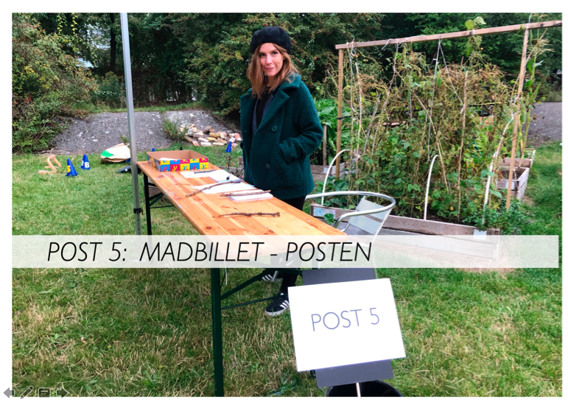

Slide 54
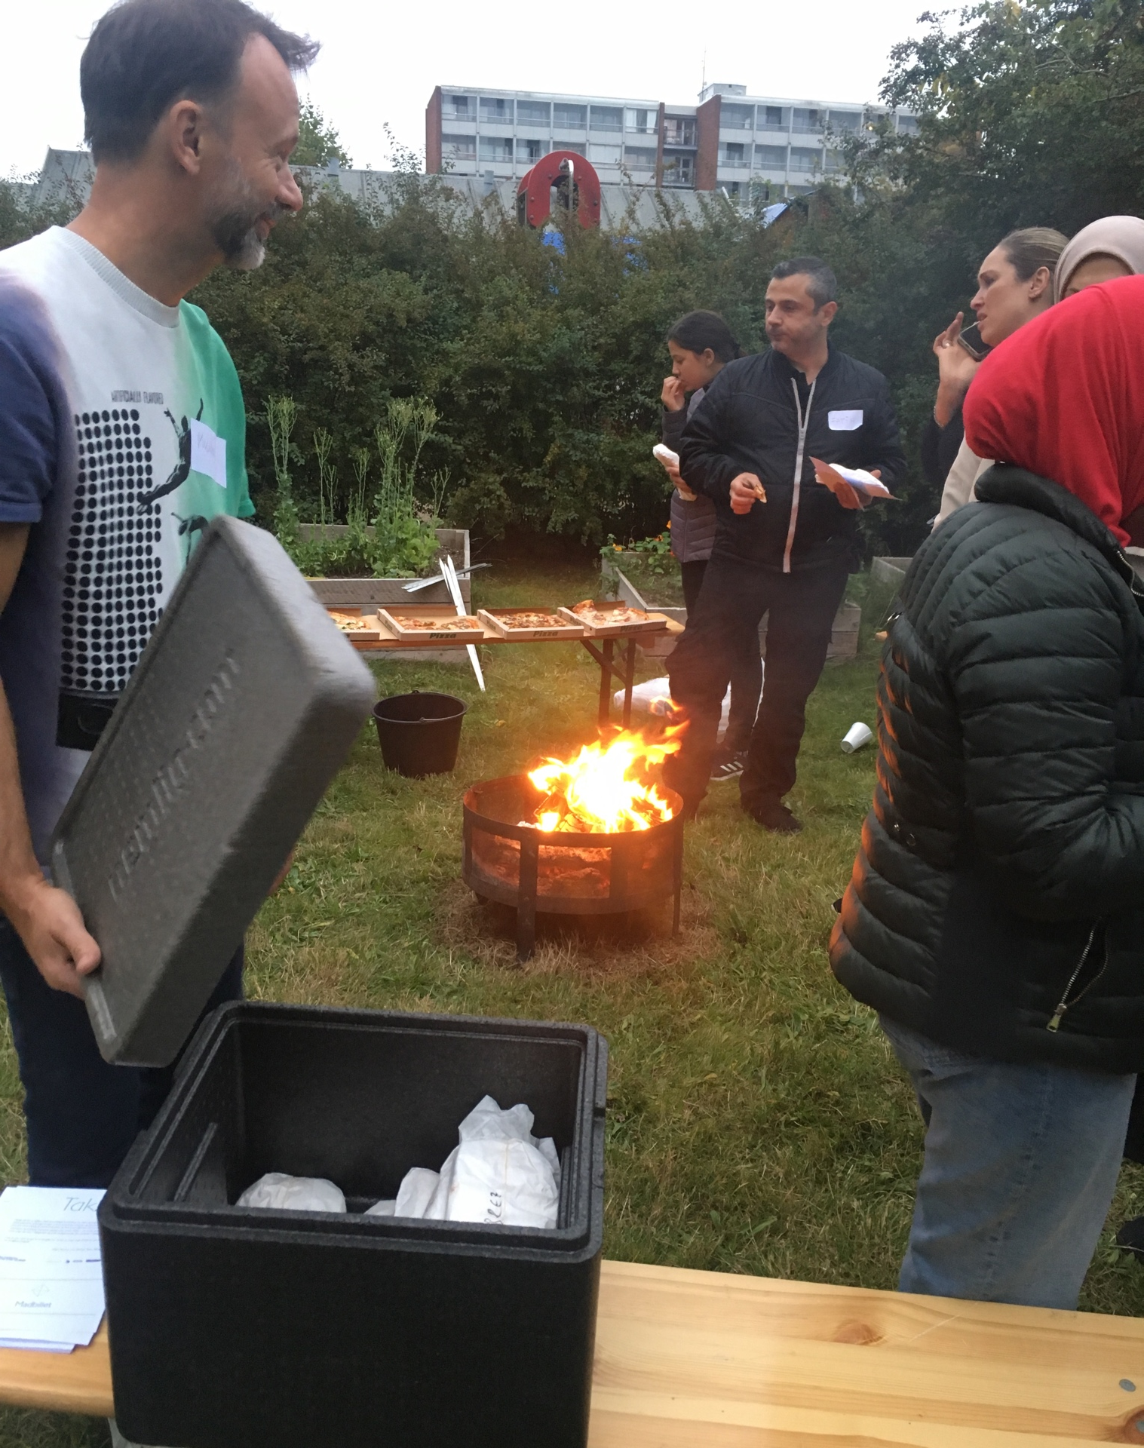
POST 5
Sandwich og pizza – fælles afslutning
HVAD ØNSKEDE VI?
At fjerne barrierer for deltagelse – vi ved fra masser af andre aktiviteter, at det betyder noget for mange familiers mulighed for at deltage, at de ikke selv skal tænke på mad. Samtidig skaber det stemning og fællesskab.
HVAD FIK VI UD AF DET?
God stemming, glade deltagere og mange glade børn.

Slide 55
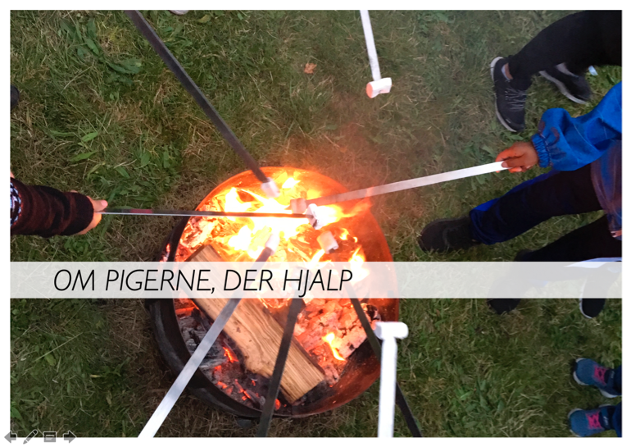

Slide 56
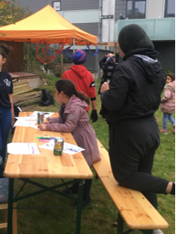
PRAKTIK
Børneaktiviteter / pasning
HVAD ØNSKEDE VI?
På samme måde som med fællesspisning ved vi, at aktiviteter for og pasning af børn giver flere familier mulighed for at være med. De kan koncentrere sig om deltagelsen, når deres børn bliver passet og kan deltage I ting, de synes er sjovt.
HVAD FIK VI UD AF DET?
Vi samarbejdede med pigerne, der stod for aktiviteterne, fordi de er de bedste til at lave aktiviteter, børn synes er meningsfulde og har lyst til at være en del af. Det er ikke bare pasning, men sjov og leg på højt niveau. Som 12-13-årige ved de meget mere om, hvad børn kan lide end ældre børnepassere. Det forudsætter selvfølgelig at børnene ikke for alvor skal være alene med børnepassere, som de måske ville skulle til andre arrangementer, hvor deres forældre ikke er i nærheden. Men det kan klart anbefales at involvere de helt unge, når der skal laves børneaktiviteter.

Slide 57
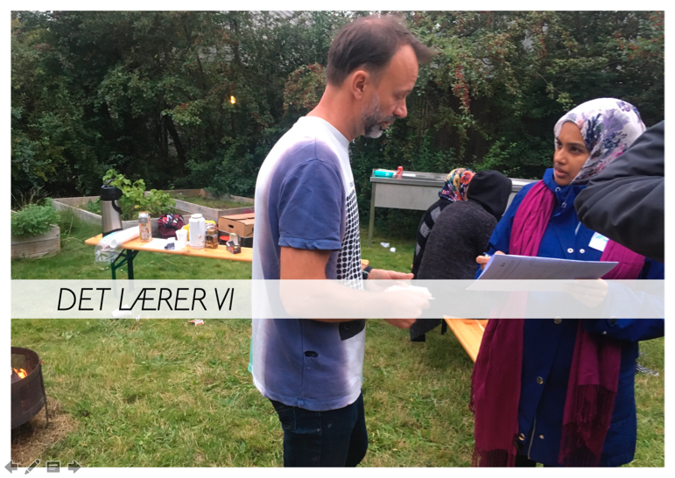

Slide 58
DET LÆRER VI
At lave aktive borgermøder, der kombinerer indhold med at have det rart
Vi har helt sikkert fået gode idéer til, hvordan vi kan afholde borgermøder, der i langt højere grad inddrager beboere og opfordrer til aktiv stillingtagen og aktiv deltagelse. Det lykkedes at få en masse beboere til at komme og diskutere, som vi fx ikke ser så meget til traditionelle afdelingsmøder.
Det fungerede rigtig godt med en blanding af diskussion, debat om et aktuelt tema samtidig med, at det var et socialt arrangement med tid til at have det sjovt, hygge sig med hinanden, og hvor det også var nemt at være familie og have børn med. Det fungerede desuden rigtig godt, at arbejdet med temaet (unge i Hørgården) var meget struktureret og konkret; det var meget nemt at deltage, fordi opgaverne og diskussionsoplæggene var helt afgrænsede, enkle, til at gå til og ikke mindst korte, fordi det hele foregik i mindre grupper. Ingen langhårede diskussioner, hvor man kunne sidde og falde i søvn til andres enetaler. Der var også mange, der fik sagt og ment noget, som måske ikke normal ville være trygge ved at tage ordet eller overhovedet at møde op til et traditionelt borgermøde.

Slide 59
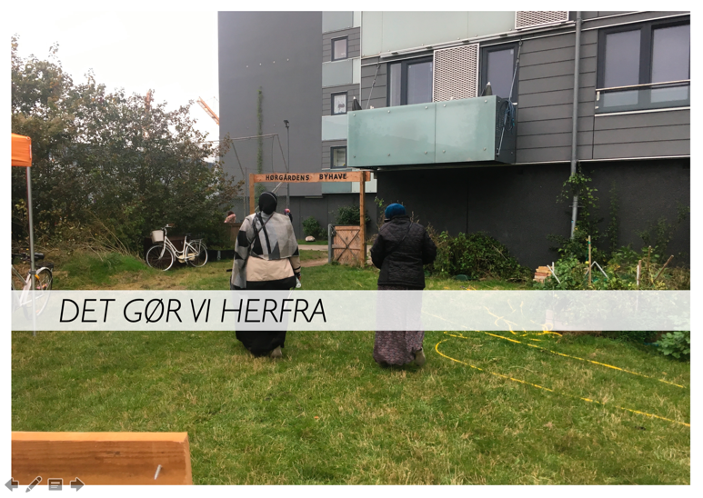

Slide 60
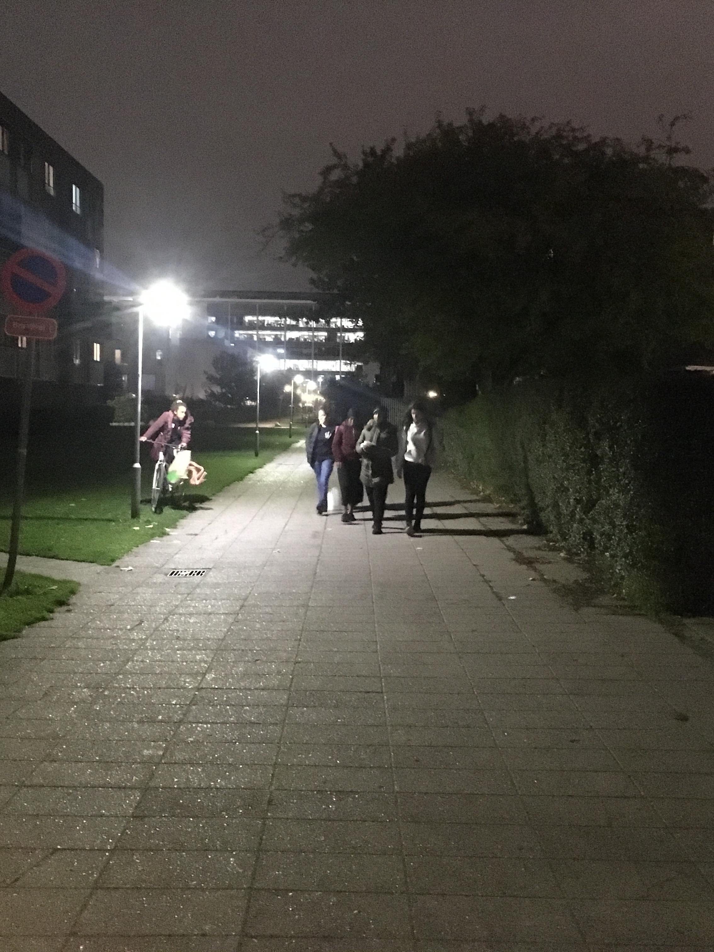
DET GØR VI HERFRA
Et skridt på vejen
I forhold til selve arbejdet omkring at udvikle indsatser for Hørgårdens unge ligger der nu større arbejde foran os, hvor vi skal inddrage dem, det hele handler om. Dette borgermøde var første skridt i en længere proces, hvor vi startede med dem, der er omkring de unge. Næste skridt er de unge selv, hvilket er et mere omfattende arbejde end et enkelt borgermøde.
Til det videre arbejde har vi på baggrund af borgermødet fået indsigter, vi kan anvende, udfordre og videreudvikle.
Vi har desuden fået “sidegevinster” i form af viden om og beboeres ønsker for indsatser for fx familier og voksne. Det er viden vi kan bruge til at kvalificere vores andre boligsociale indsatser.

Slide 61
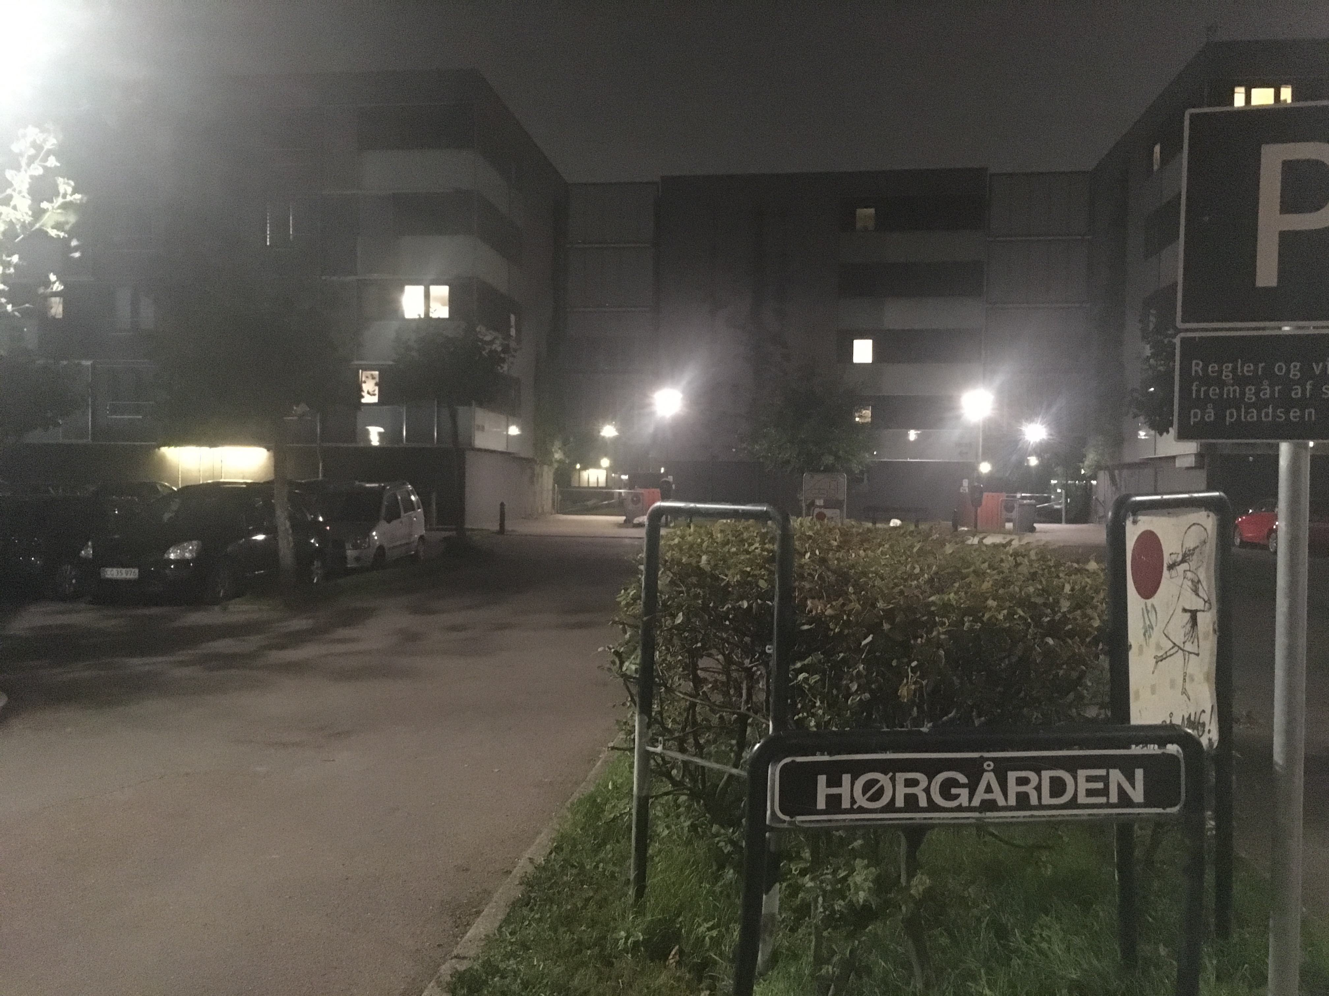
FAKTA

Slide 62
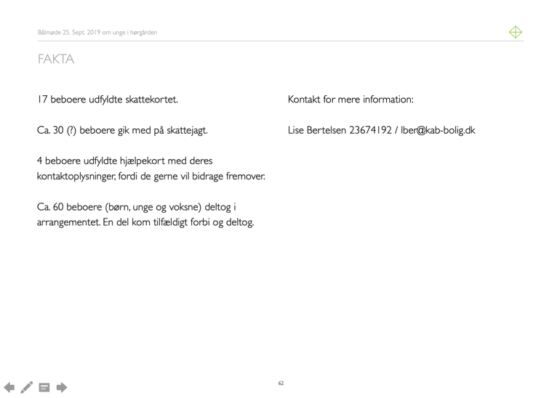

Slide 63


